Slide 1
勝手表彰について
資料2
2015年度 第3回 利活用・普及委員会
2016.2.2
VLED事務局
作者自らが作成した図表等（出典やURLの記載のないもの）については、
CC-BY（表示2.1）で利用可能です。
出典やURLの記載がある図表等については、著作権法に基づいてご利用ください。

Slide 2
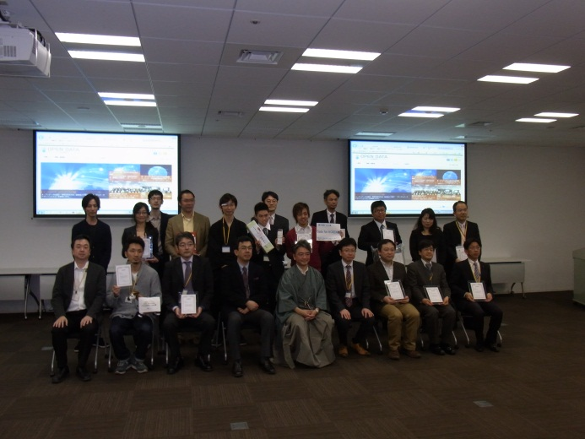
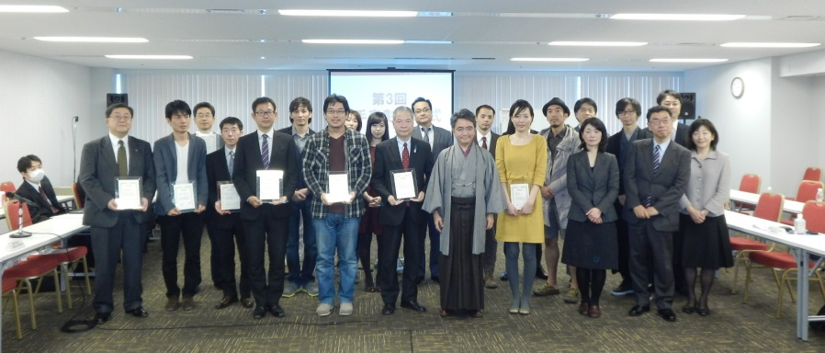
１. 勝手表彰の概要
・VLEDの前身であるオープンデータ流通推進コンソーシアム時代から、オープンデータに関する優れた取り組みを、勝手に選んで勝手に表彰する「勝手表彰」を行ってきました。2013年度から始まり、今年度で4回目を迎えます。
・対象は、当初はオープンデータに関する取り組みとしていましたが、回数を重ねる中で範囲を広げ、オープンデータに限定せず、データ公開・活用に関する取組み、またデータを用いた地方創生への取組みなどを対象としています。
・審査は、VLED 利活用・普及委員会の主査・副主査・委員が行い、年度最後の利活用・普及委員会で表彰いたします。
昨年度の表彰式の様子

Slide 3
2. これまでの受賞作品・イベント
・平成24年度
賞 | 作品・イベント名
最優秀賞 | データシティ鯖江
優秀賞 | 2013 International Open Data Day
優秀賞 | 図書館横断検索サービス「カーリル」
優秀賞 | Where Does My Money Go? の日本語化と横浜市版の作成
優秀賞 | 気象庁の一連の取り組み
優秀賞 | あおもり映像コンテンツ・プロモーション
優秀賞 | LODチャレンジ
優秀賞 | CKANを用いたデータカタログサイト
賞 |  | 作品・イベント名
 | OKFJ | 電脳みやしろ
 | Google株式会社 | データシティ鯖江 ※最優秀賞とダブル受賞
 | 国際大学GLOCOM | 東日本大震災アーカイブほか3件
スポンサー賞 | ソフトバンクテレコム株式会社 | エレクトリカル・ジャパン
 | 全国地質調査業協会連合会 | 流山市/流山市議会の取組み
 | 日本IBM株式会社 | 2013 International Open Data Day ※優秀賞とダブル受賞
 | 日本マイクロソフト株式会社 | 横浜オープンデータソリューション発展 委員会の活動

Slide 4
2. これまでの受賞作品・イベント
・平成25年度
賞 |  | 作品・イベント名 | 製作・実施主体
最優秀賞 |  | インターナショナルオープンデータデイ2014 | OKFJおよび全国の開催地域
優秀賞 |  | データカタログサイト試行版 | 日本政府（内閣官房 IT総合戦略室）
優秀賞 |  | 5374（ゴミナシ） | 一般社団法人コード・フォー・カナザワ
優秀賞 |  | 富岳3776景 | 静岡県、山梨県
 | インディゴ株式会社 | 自分で計算してみる日本の予算2013 | think tonight Inc.
 | OKFJ | 5374（ゴミナシ） | 一般社団法人コード・フォー・カナザワ
 | 国際大学GLOCOM | LinkData.org | 理研豊田研究室
スポンサー賞 | 株式会社jig.jp | Code for KOSEN | Code for KOSEN
 | 有限責任監査法人トーマツ | アグリノート | ウォーターセル株式会社
 | 日本IBM株式会社 | ちばレポ | ちば市民協働レポート実証実験運営事務局 千葉市広聴課
 | 日本マイクロソフト株式会社 | Fukuoka Facts | 福岡市(市長室 広報戦略室 広報戦略課) 製作：COUPS Inc.

Slide 5
2. これまでの受賞作品・イベント
・平成26年度
賞 |  | 作品・イベント名 | 製作・実施主体
最優秀賞 |  | 東京メトロ「オープンデータコンテスト」 | 東京地下鉄株式会社
優秀賞 |  | Code for Japan | Code for Japan
 | 株式会社アパハウ | GEEO | 株式会社おたに
 | 一般社団法人CiP協議会 | 家計簿・会計アプリ「Zaim」 | 株式会社Zaim
 | 株式会社jig.jp | 株式会社CCL オープンデータ事業 | 理研豊田研究室
スポンサー賞 | 日本IBM株式会社 | 横浜ユースフォーラム 〜若者が起こす横浜のオープンイノベーション〜 | 横浜市・横浜オープンデータソリューション発展委員会
 | 日本マイクロソフト株式会社 | 東京メトロ「オープンデータコンテスト」 ※最優秀賞とダブル受賞 | 東京地下鉄株式会社
 | 一般社団法人ニューメディアリスク協会 | 病院データグラフィカ | 病院データグラフィカ運営局
 | 融合研究所 | 東寺百合文書オープンデータ化 | 京都府立総合資料館

Slide 6
３. 今年度の勝手表彰について（案）
・昨年度と同様に、オープンデータに限定せず、データ公開・活用に関する優れた取組みや、地方創生に向けた顕著な取組みを表彰します。
・さらには、データをビジネスに活用しやすくするためには、市町村ごとに異なるデータ形式、内容で公開するのではなく、できるだけ同じ形式、内容で公開することが望まれます。今年度は、このような活動を促進すべく、複数の自治体が連携してデータの標準化などに取り組んでいる事例についても表彰します。
・賞および副賞
最優秀賞（１点） | 賞状と副賞
優秀賞（2点程度） | 賞状と副賞
広域データ賞（１点） | 賞状と副賞
スポンサー賞（募集中） | 賞状と副賞

Slide 7
４. スケジュール
・スケジュール
期間 | 内容
- 2016.01.19 (火) | 候補の収集（済）
2016.01.20（水） - 01.29 （金）17:00 | 主査、委員、社員企業からの追加候補募集（済）
2016.01.20（水） - 02.08 （月）17:00 | スポンサー賞の募集
2016.02.02（火）- 02.10（水）12:00 | 審査期間
2016.02.15（月） | 受賞者決定、受賞者への連絡・表彰式への参加依頼
2016.03.11（金）13:30 - 15:30 | 表彰式（第4回利活用・普及委員会にて）

Slide 8
５. スポンサー募集中
・スポンサーには、以下の事項をお願いいたします。
１）受賞者の選定
２）副賞の用意
・表彰状は事務局で用意します。副賞を各社でご用意ください。ノベルティでも結構です。
３）表彰式での授与
・2016.03.11（金）13:30-15:30 第4回利活用・普及委員会にて
（その他確認点）
・表彰式にて、表彰者（スポンサー）から表彰状と副賞を授与して頂きます。
・受賞者の参加は必須です。但し、やむを得ず欠席される場合は、受賞者より許可を受け、事務局などが代理で対応致します。
また、受賞者は1名分のみ、VLEDから交通費を支給します。
・事務局側より取組紹介の資料を配布するため、受賞者によるプレゼン等の時間は取らない予定です。
今年もご協力、よろしくお願いいたします。

